Slide 1

Proxectos de investigación e colaboración social
-Miguel Quiroga-

Slide 2




www.miguelquiroga.es
eldelafisicaylaquimica
quirogafyq
miguel.quiroga.fyq@gmail.com
Datos de contacto

Slide 3
ABP
Exemplos
Práctica
Inclusión
Práctica
Paseos
Práctica
Próteses
Contidos

Slide 4
ABP

Slide 5

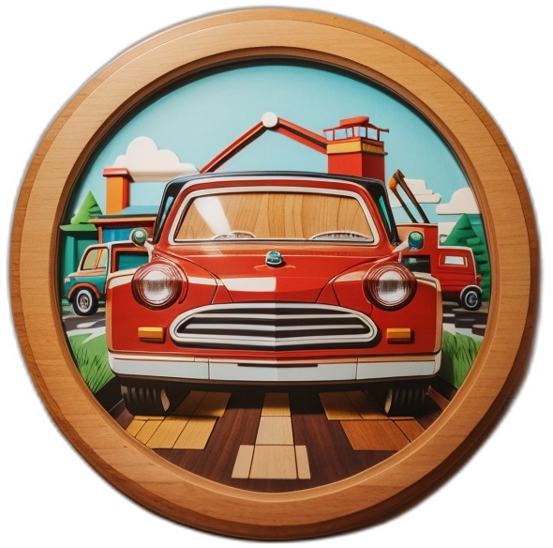
Cal é o mellor deseño?

Slide 6
Como fago eu todo iso?
Bard
Thingiverse
Leonardo
Instructables
Science in school
Twitter
Canvas
Blanco
Cuberto
Axuda

Slide 7
Exemplos de ABP

Slide 8
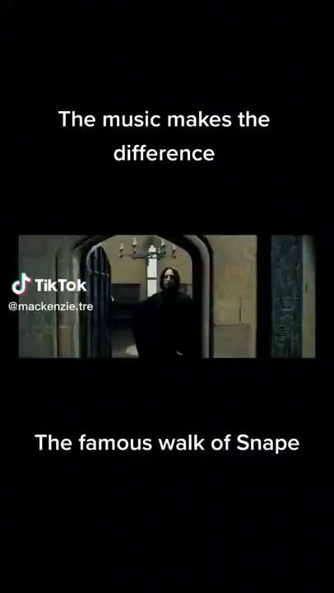

Slide 9
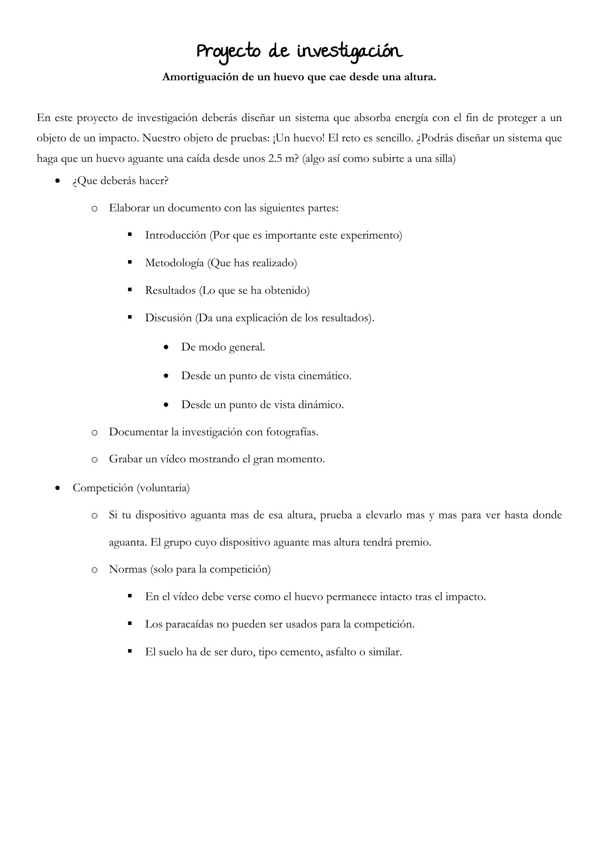
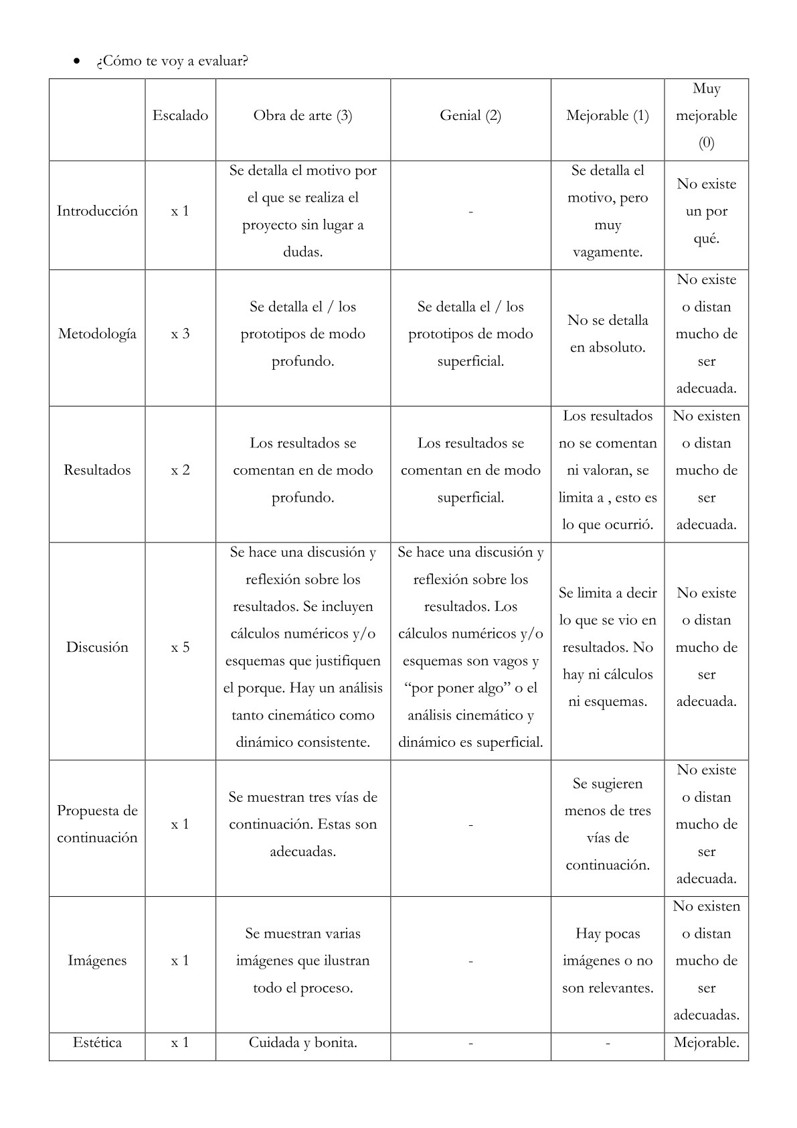
Manda huevos
Loitando contra o inevitable

Slide 10
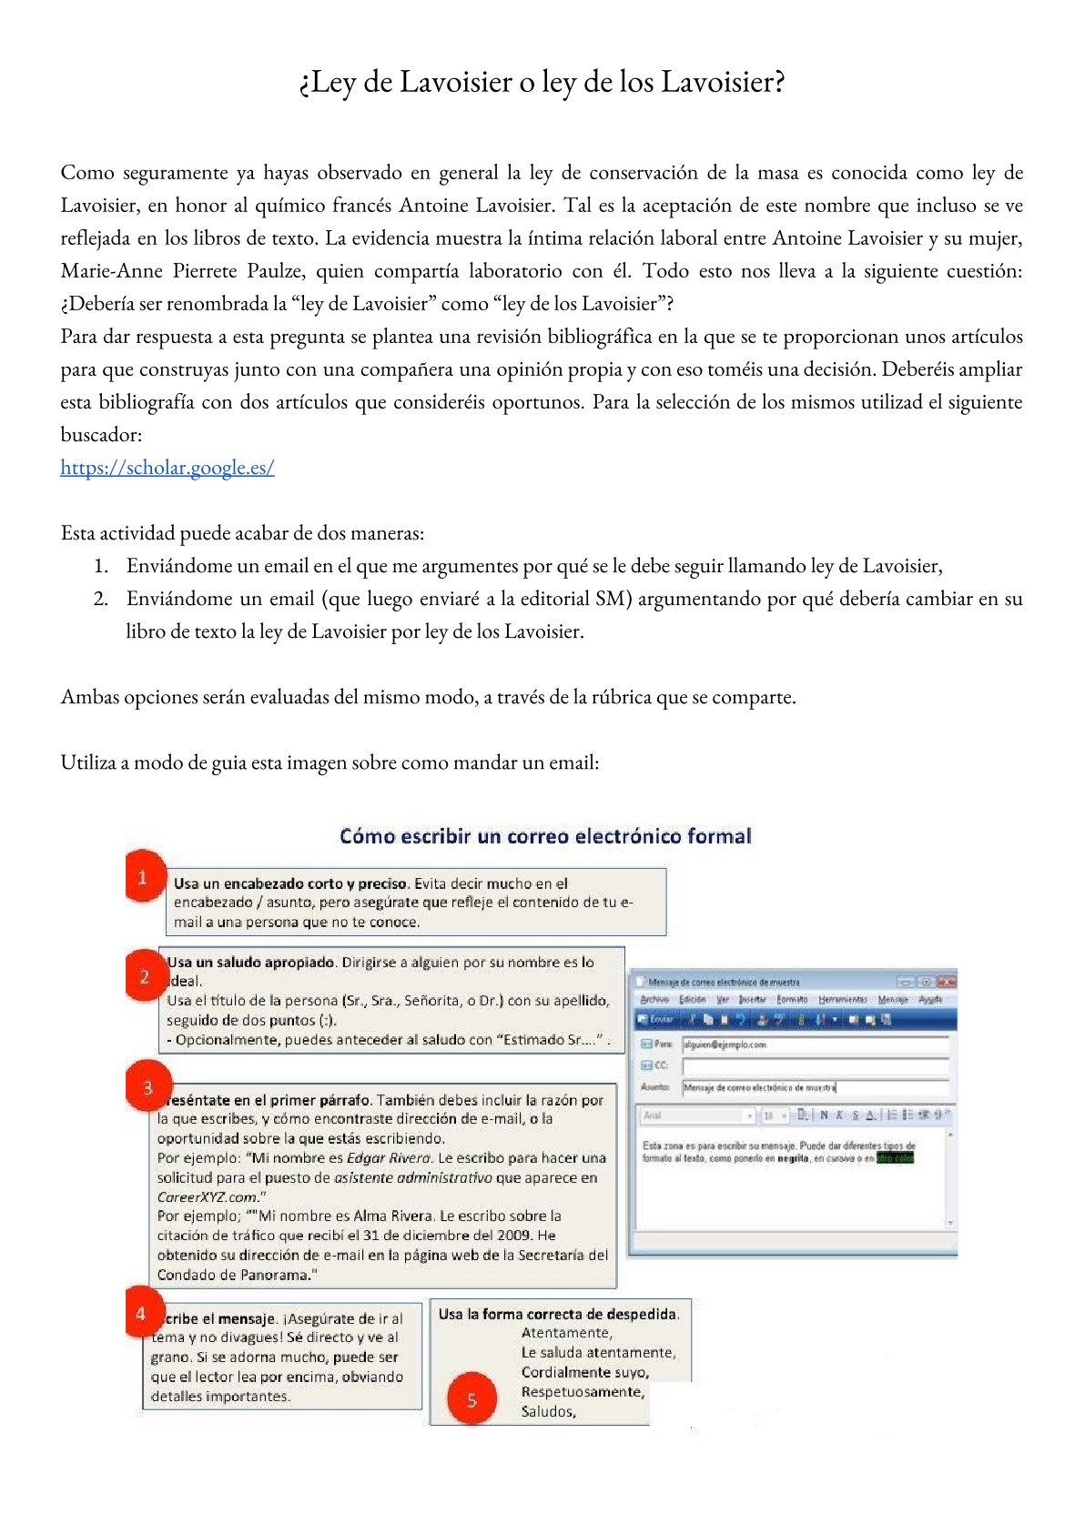
Lei de Lavoisier?
Facendo xustiza

Slide 11
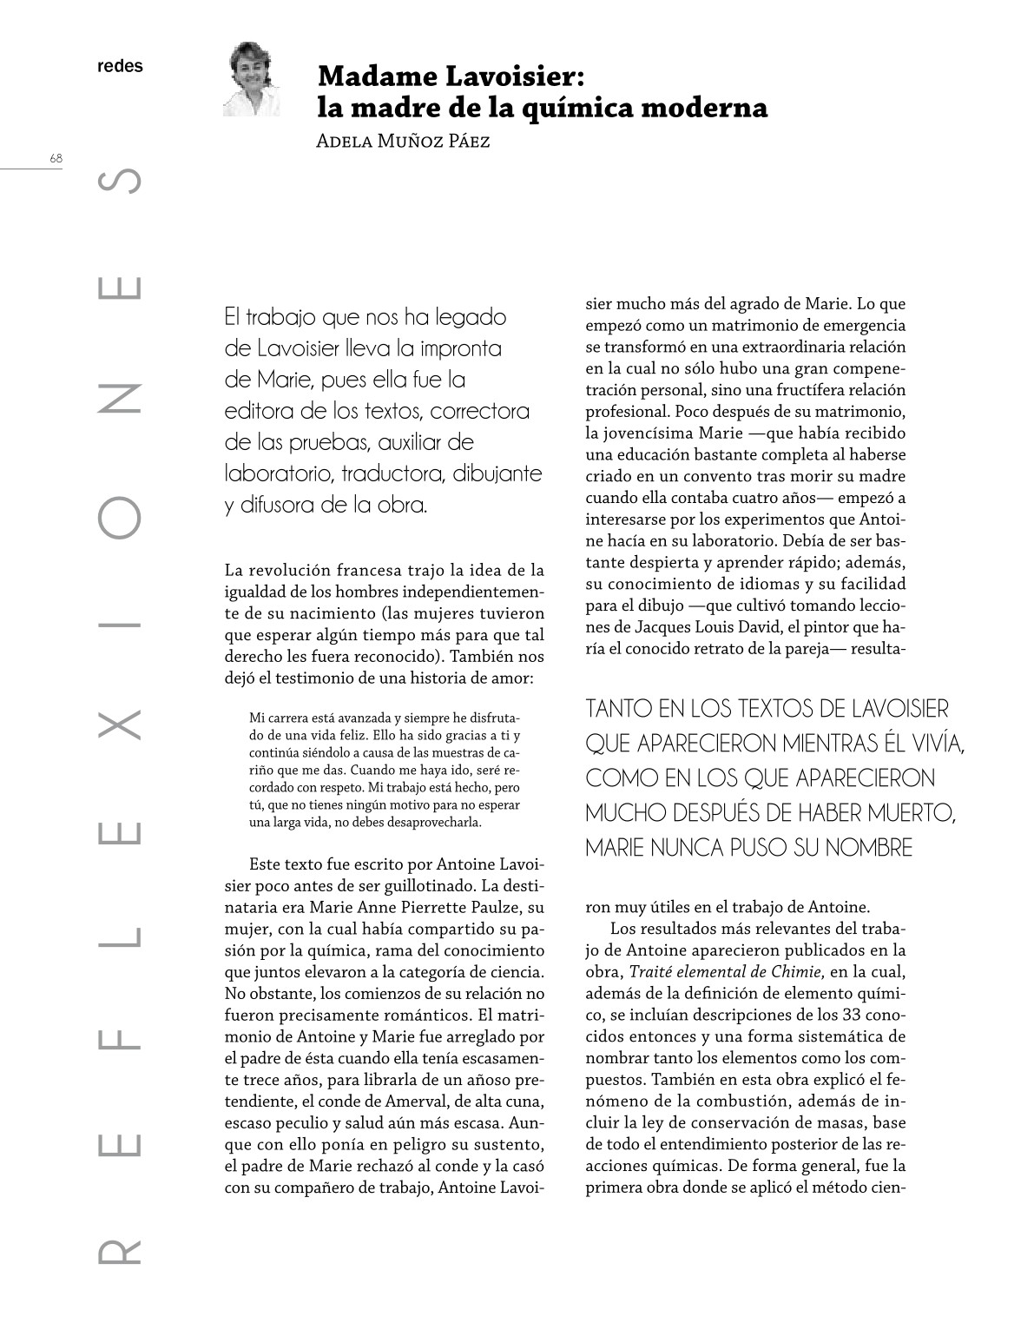
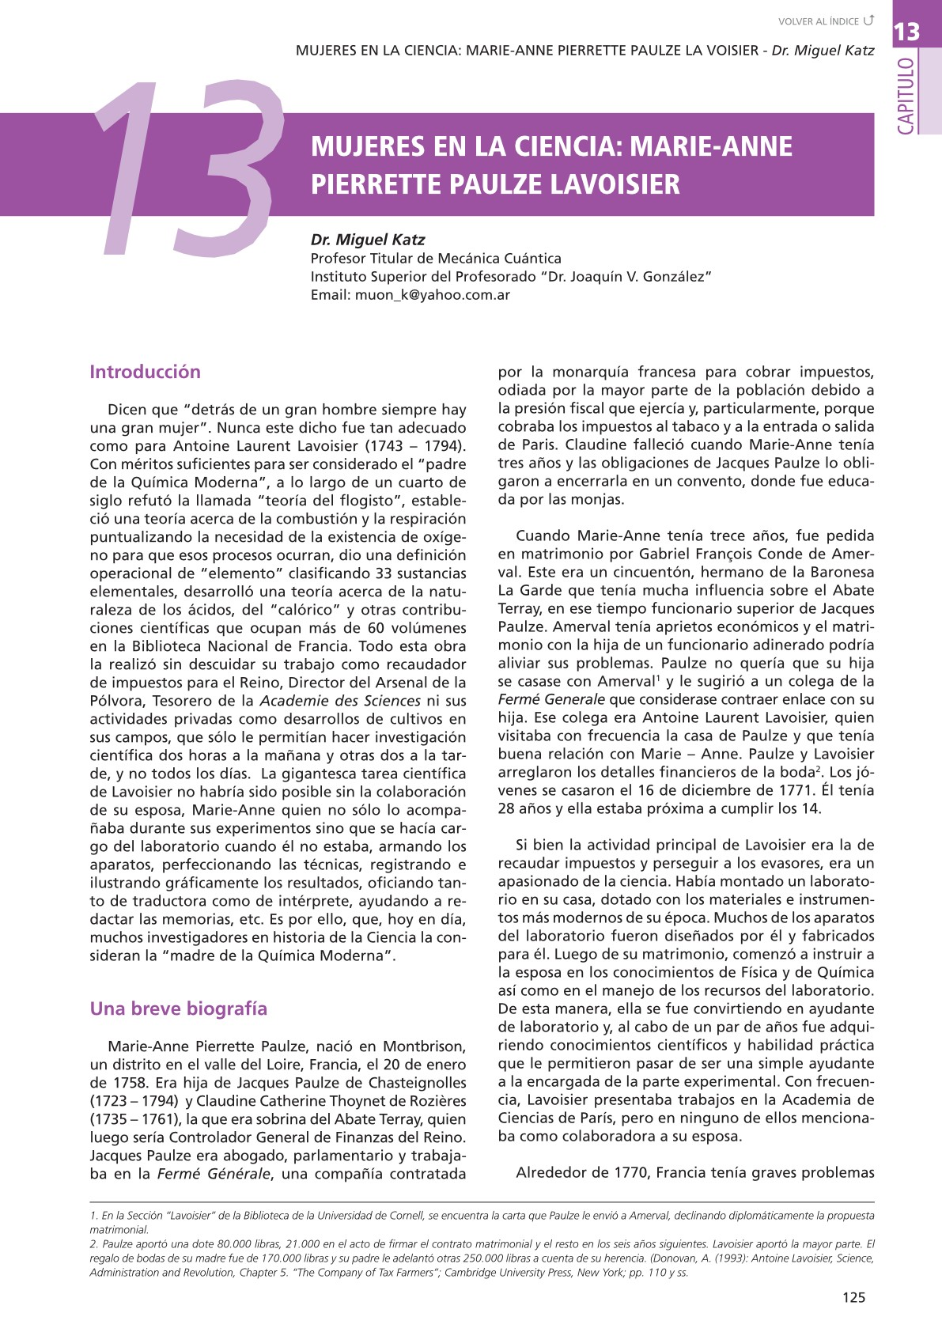
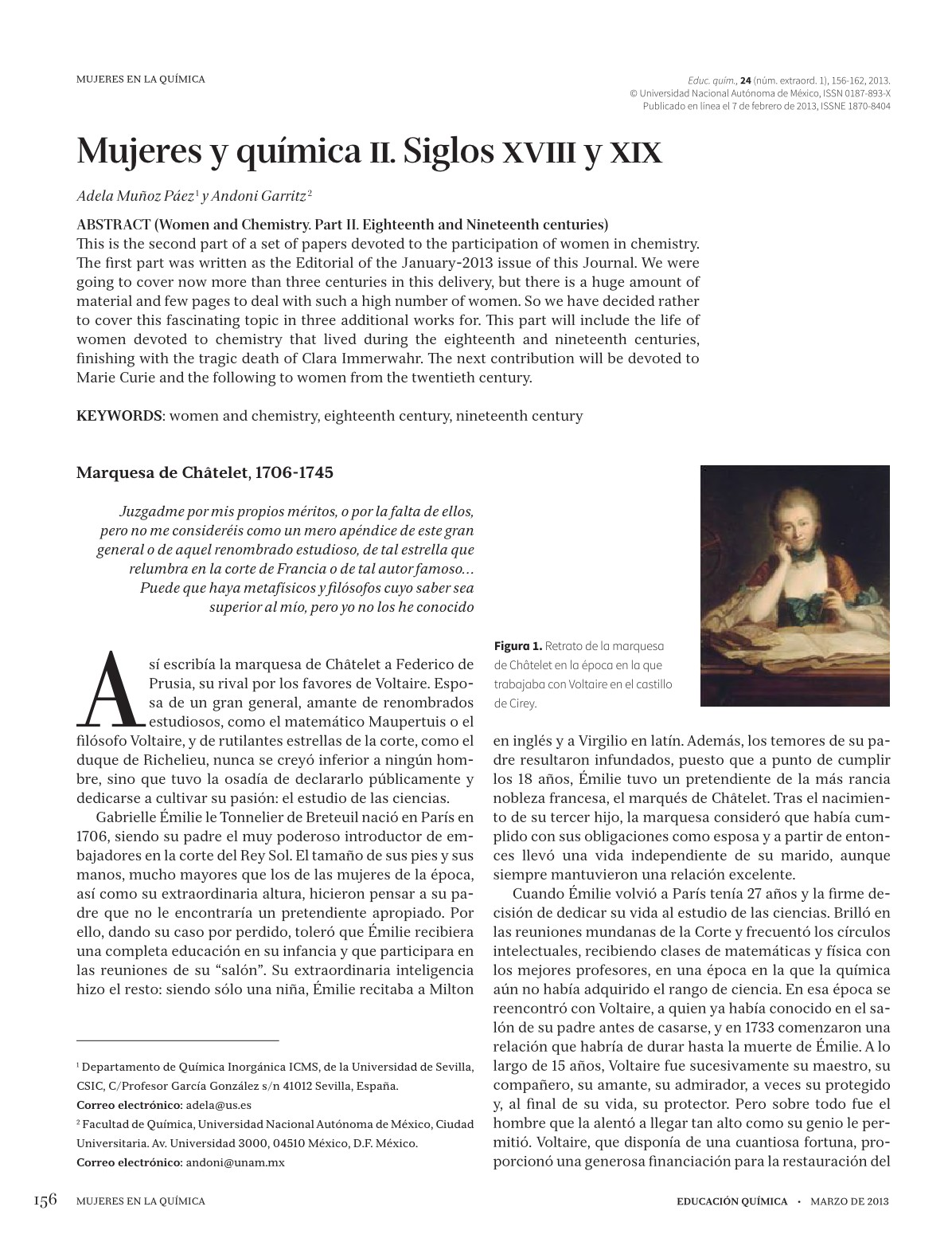
Fontes de información

Slide 12
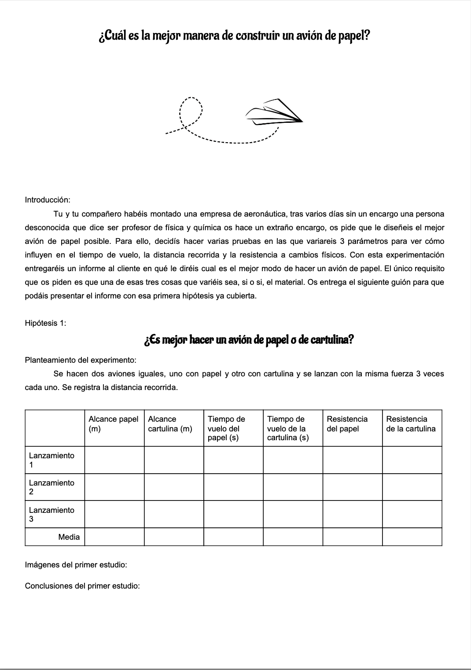
Voo de avións
Intentando facer o mellor

Slide 13
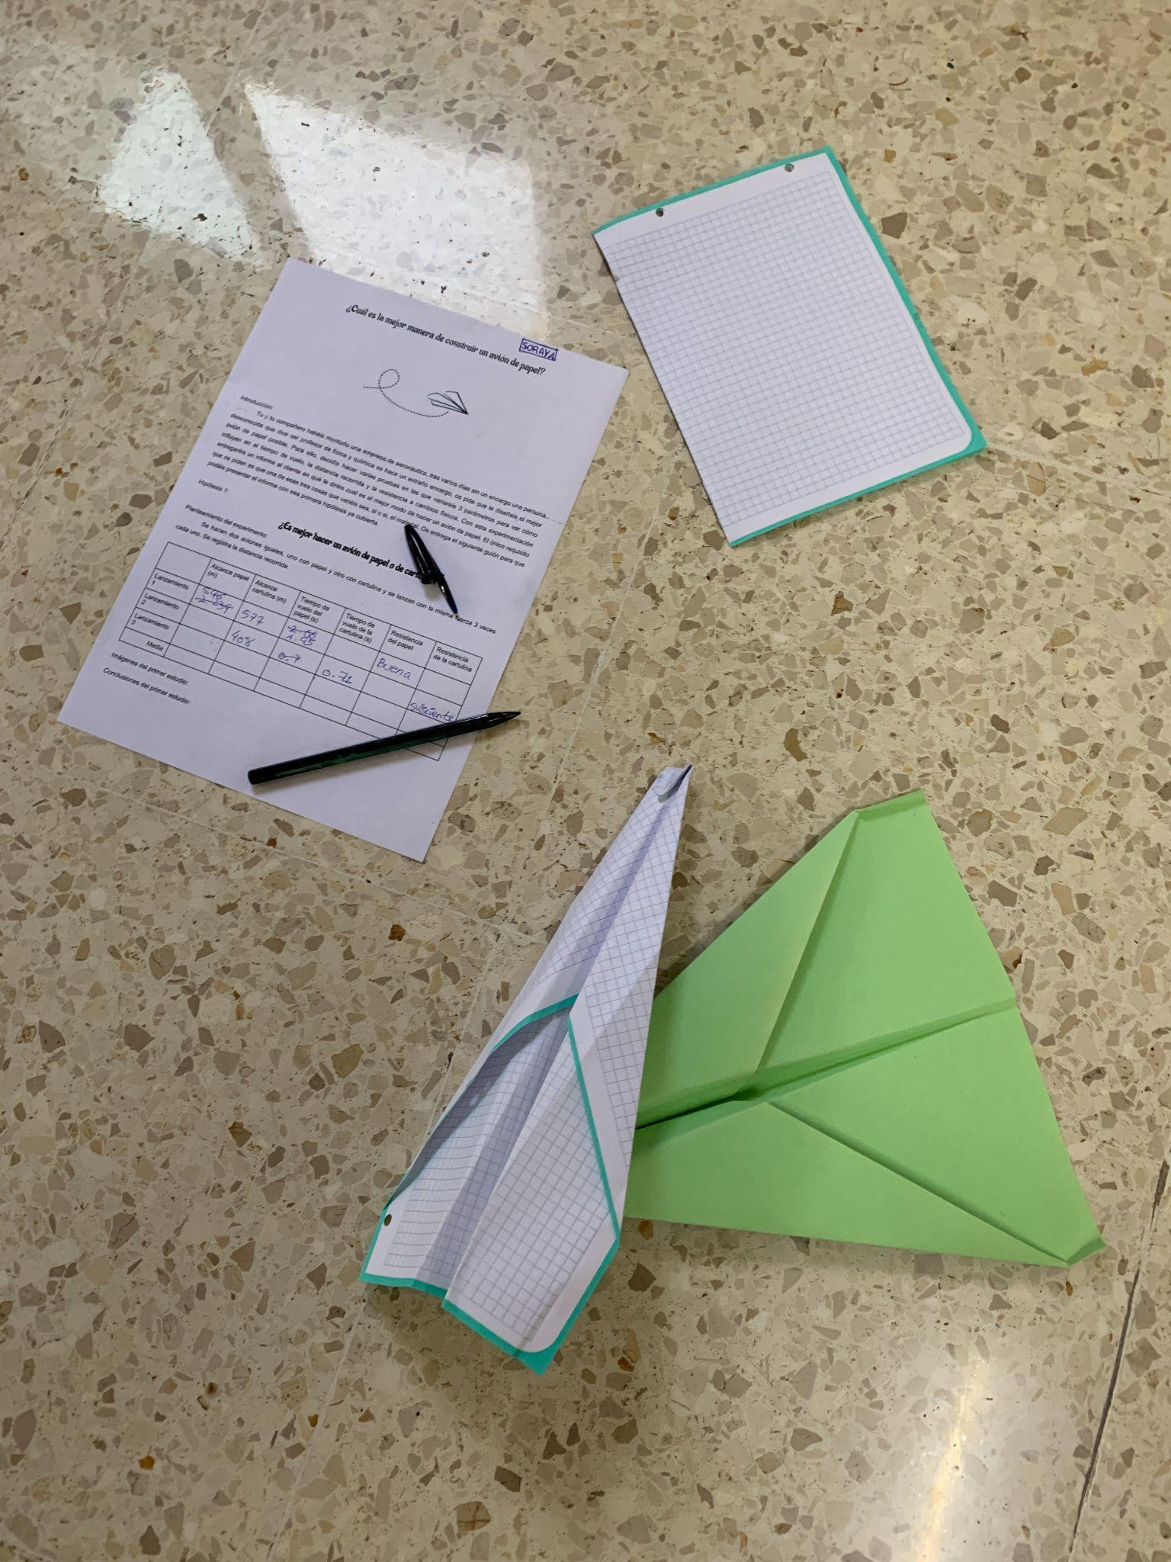
Cal é o mellor modo de construir un avión de papel?

Slide 14
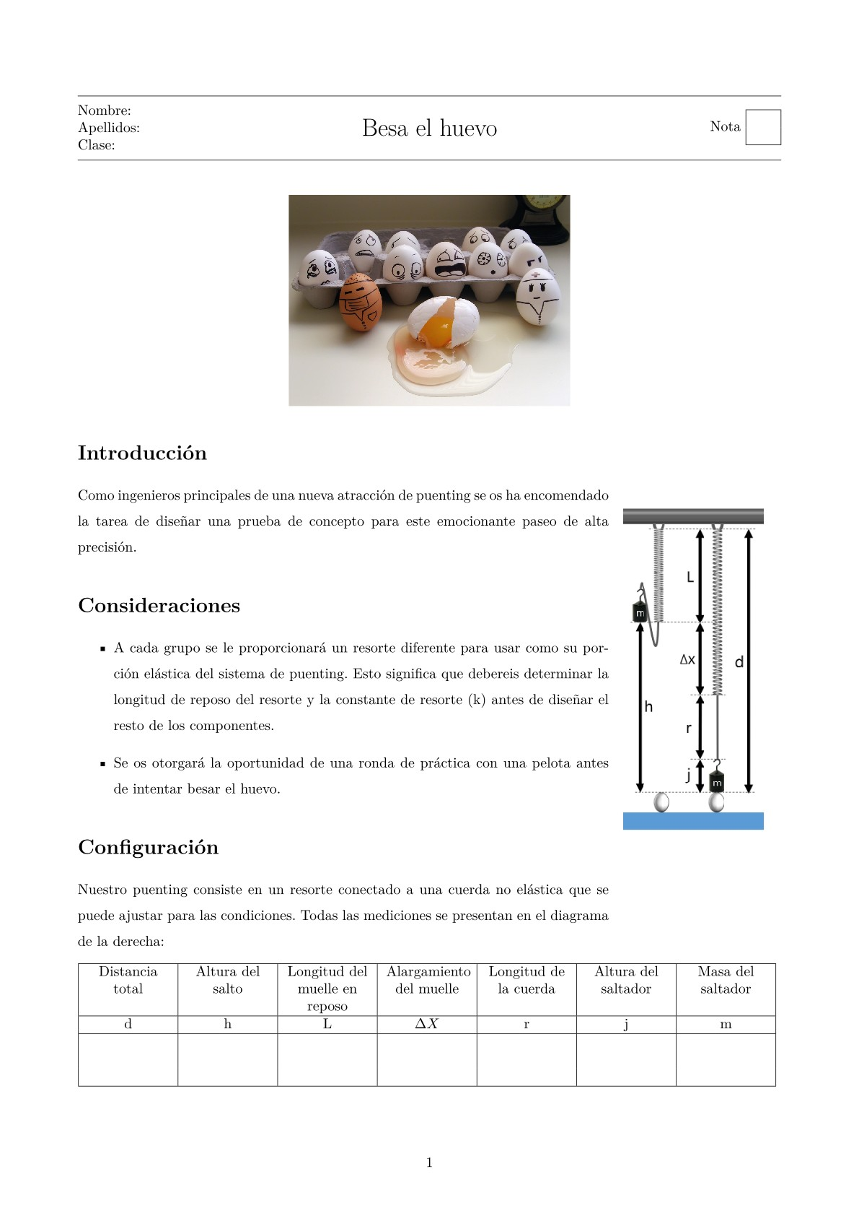
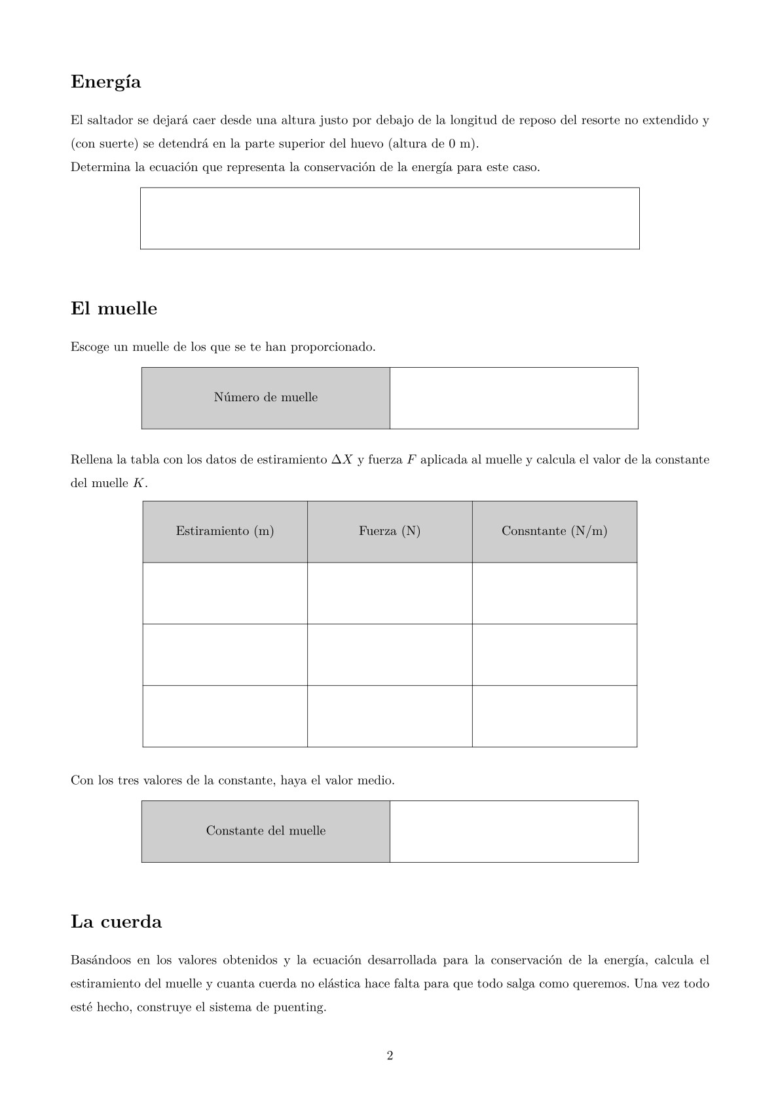
Bica o ovo
Deseñemos un puenting

Slide 15
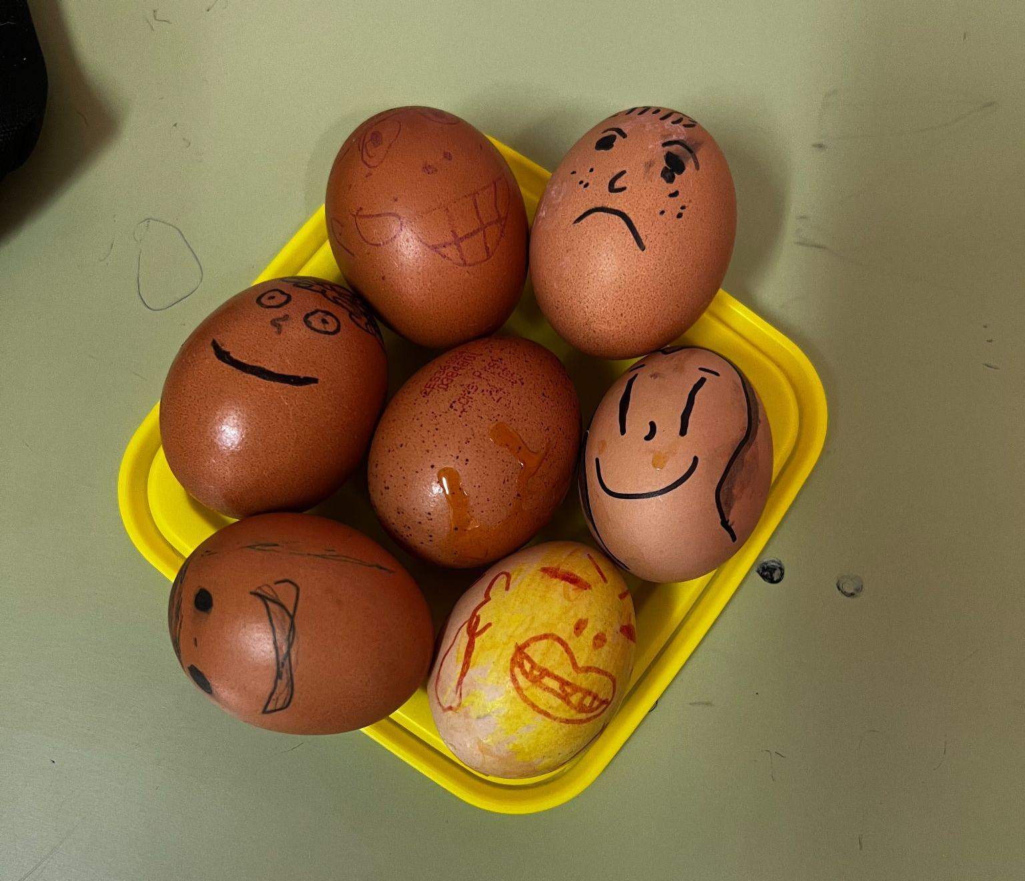
Bica o ovo
Deseñemos un puenting

Slide 16
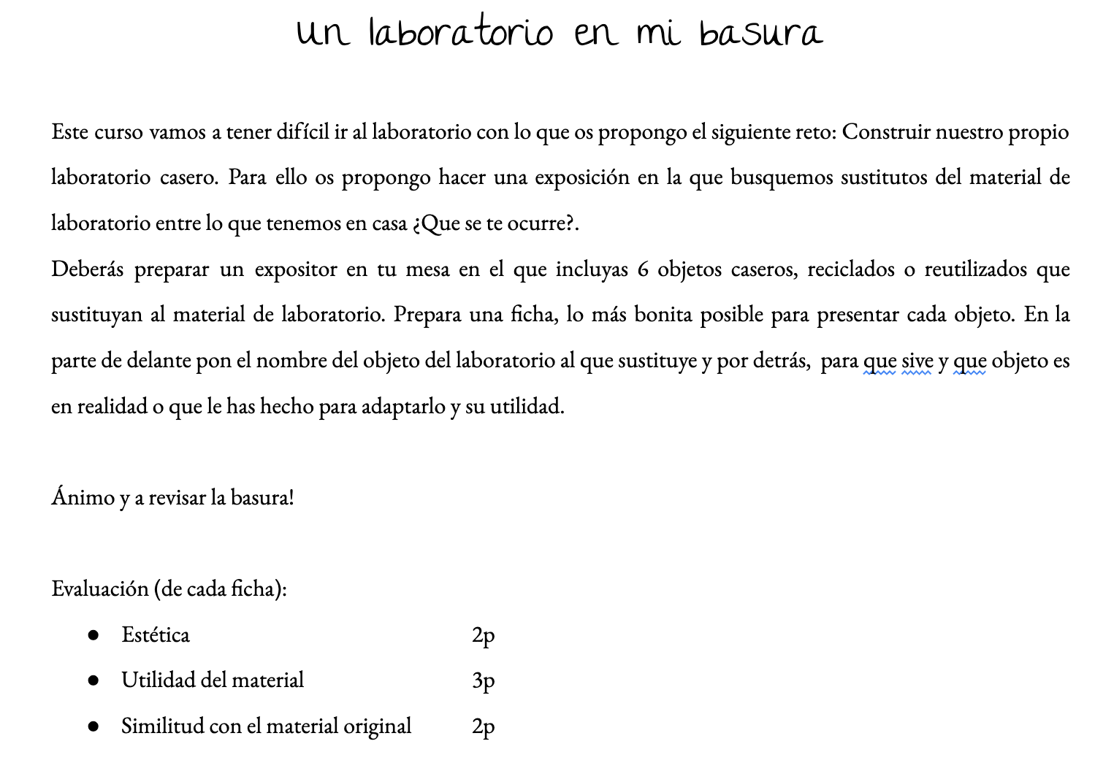
Un laboratorio no lixo
Reutilicemos material

Slide 17
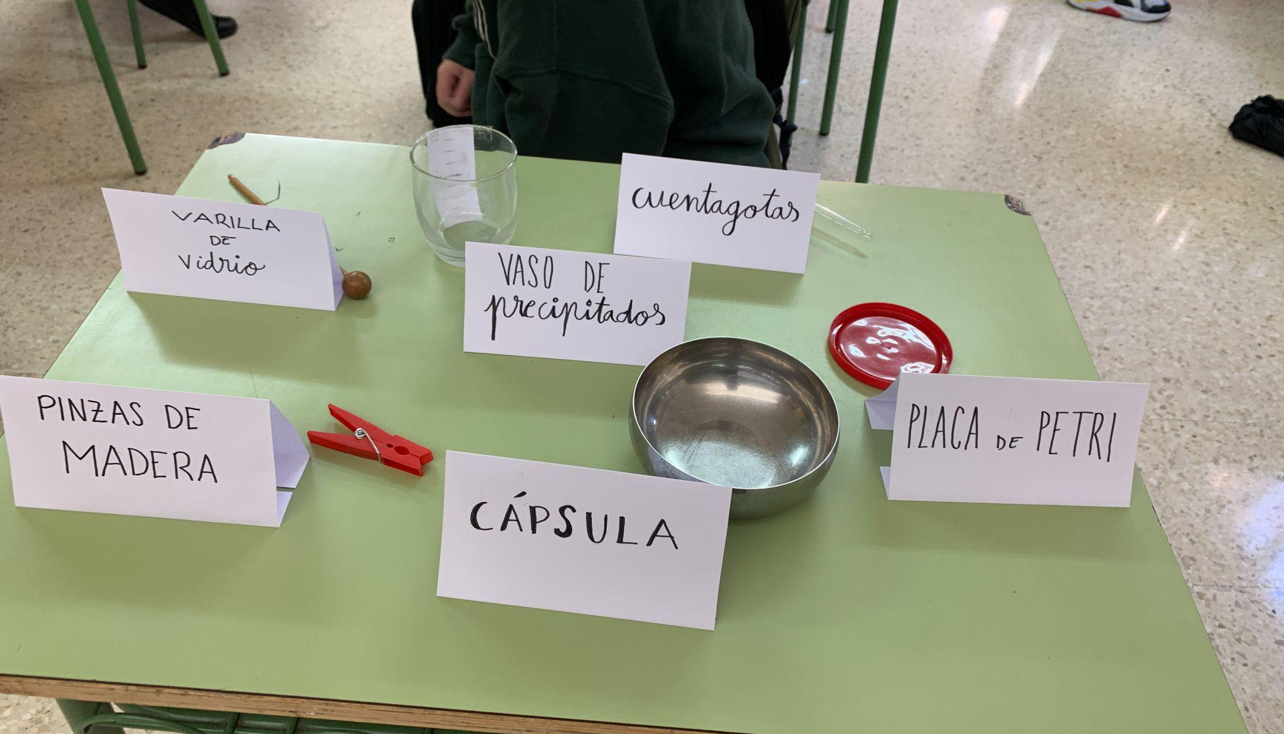
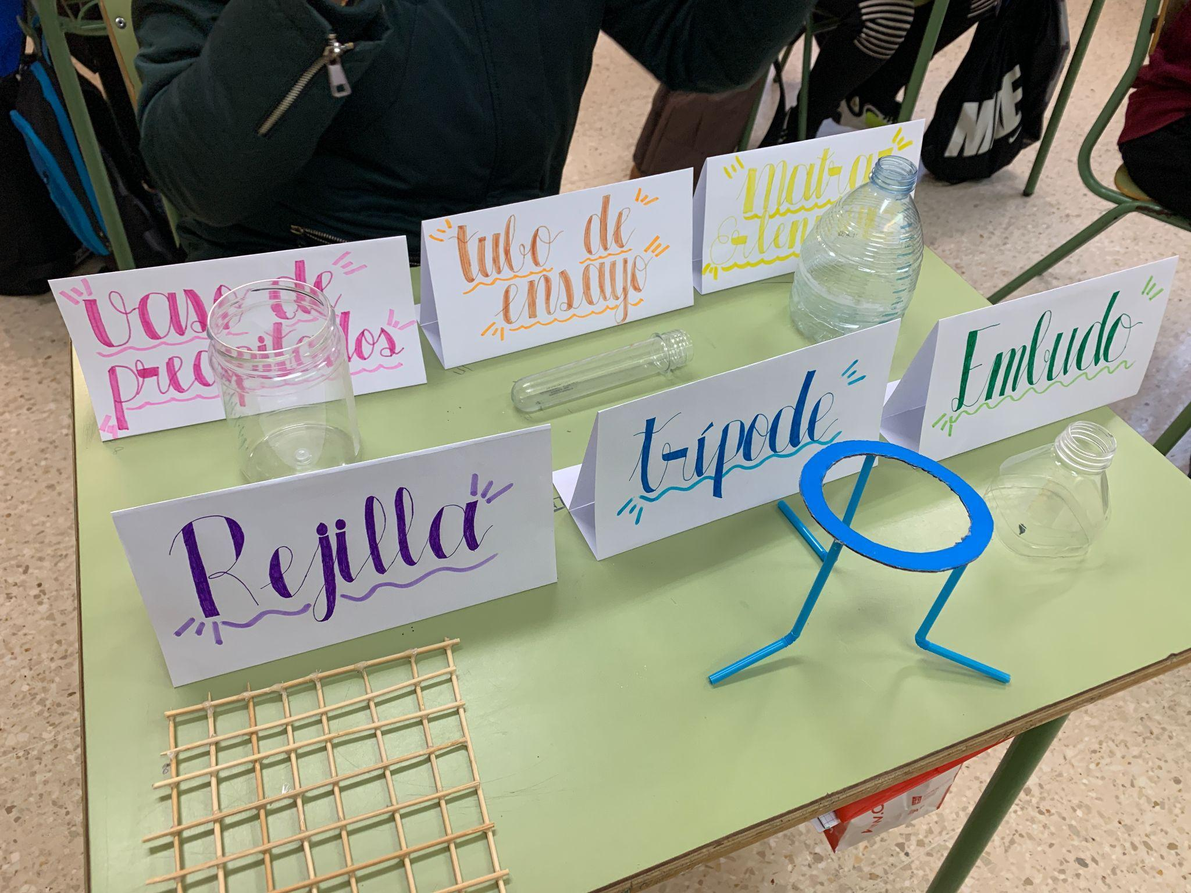
Un laboratorio no lixo

Slide 18

Axencia NOSA
Axencia espacial galega

Slide 19
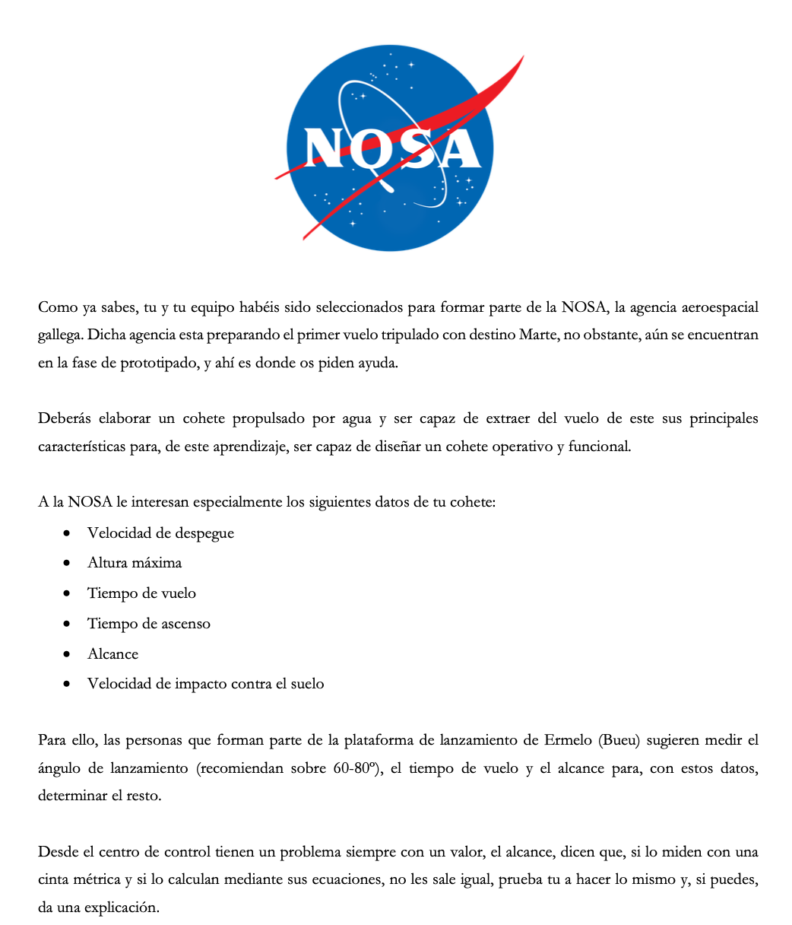

Slide 20
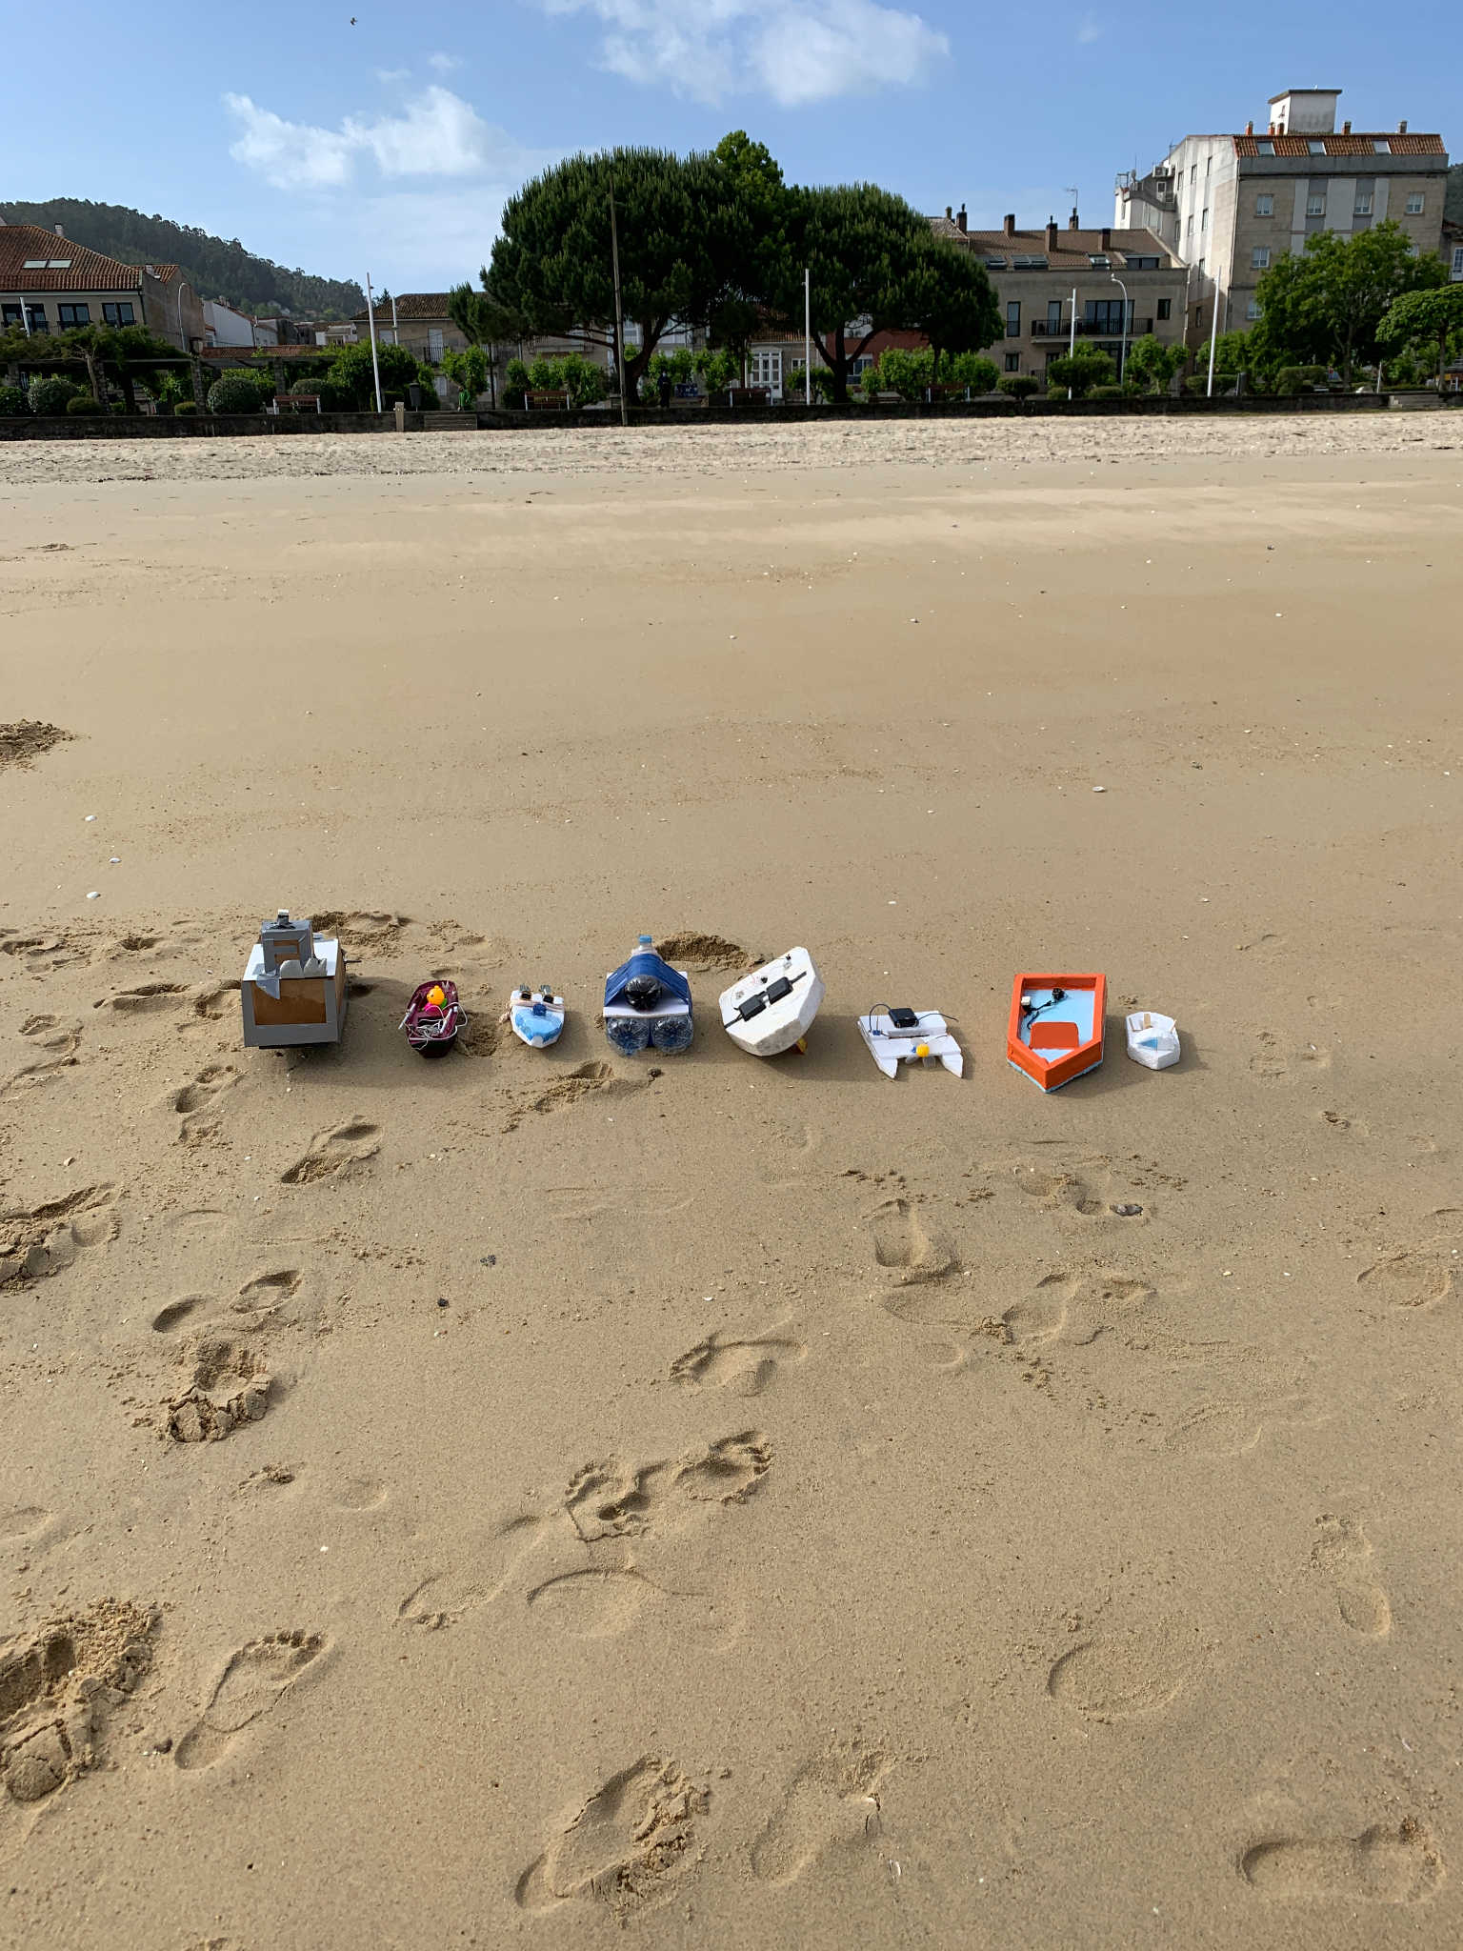
Construcción de embarcacións
Habendo praia, como non?

Slide 21
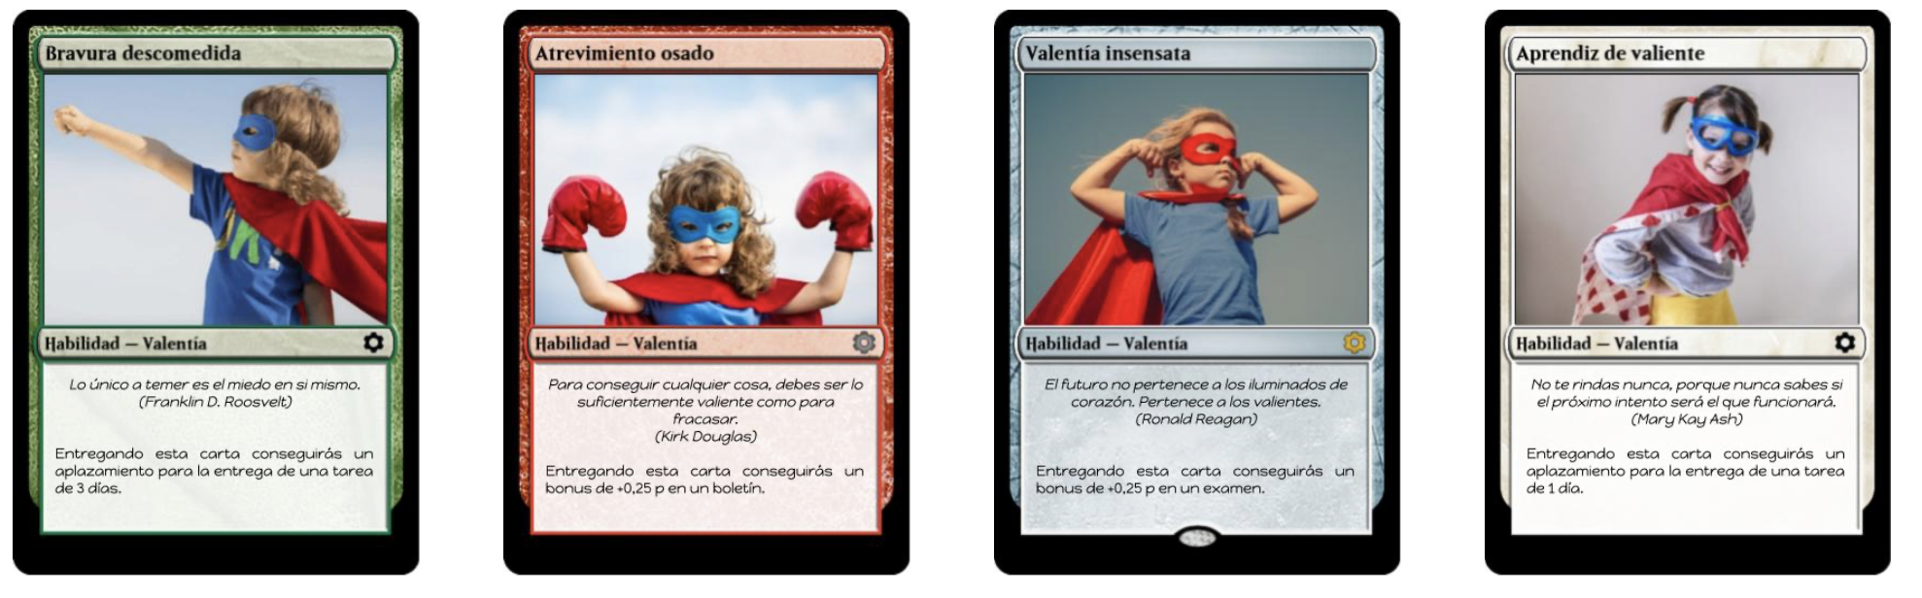
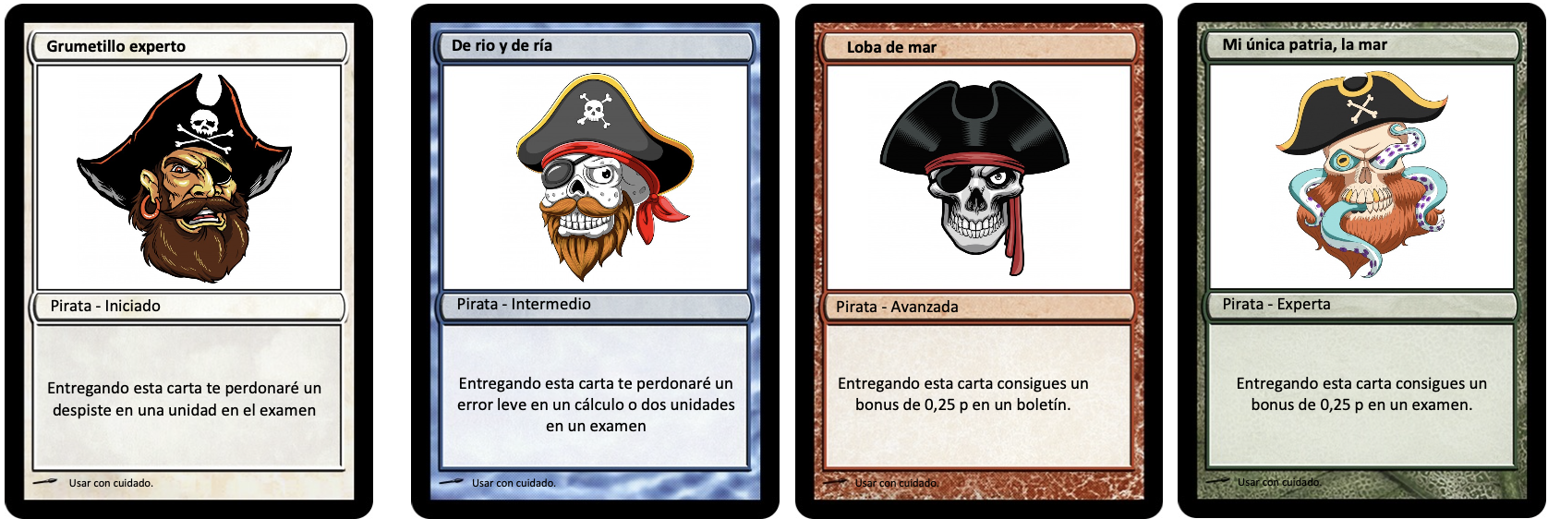

Slide 22

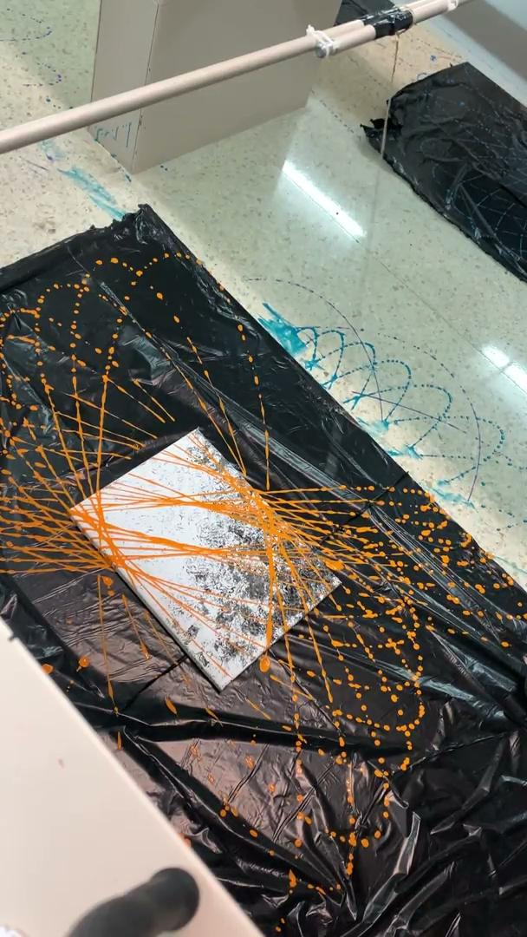
Pintando con péndulos
Engadindo o A ao STEM

Slide 23
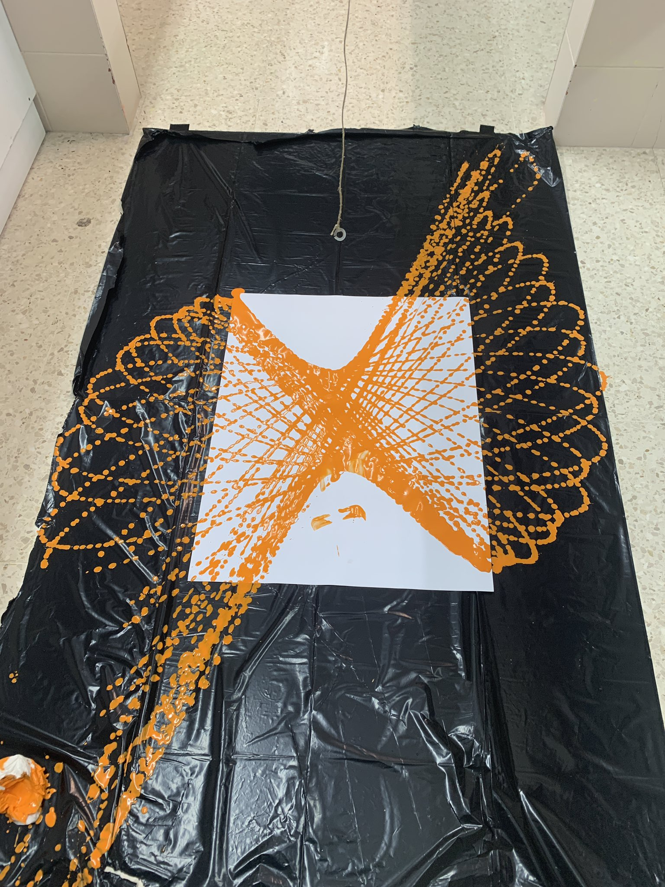
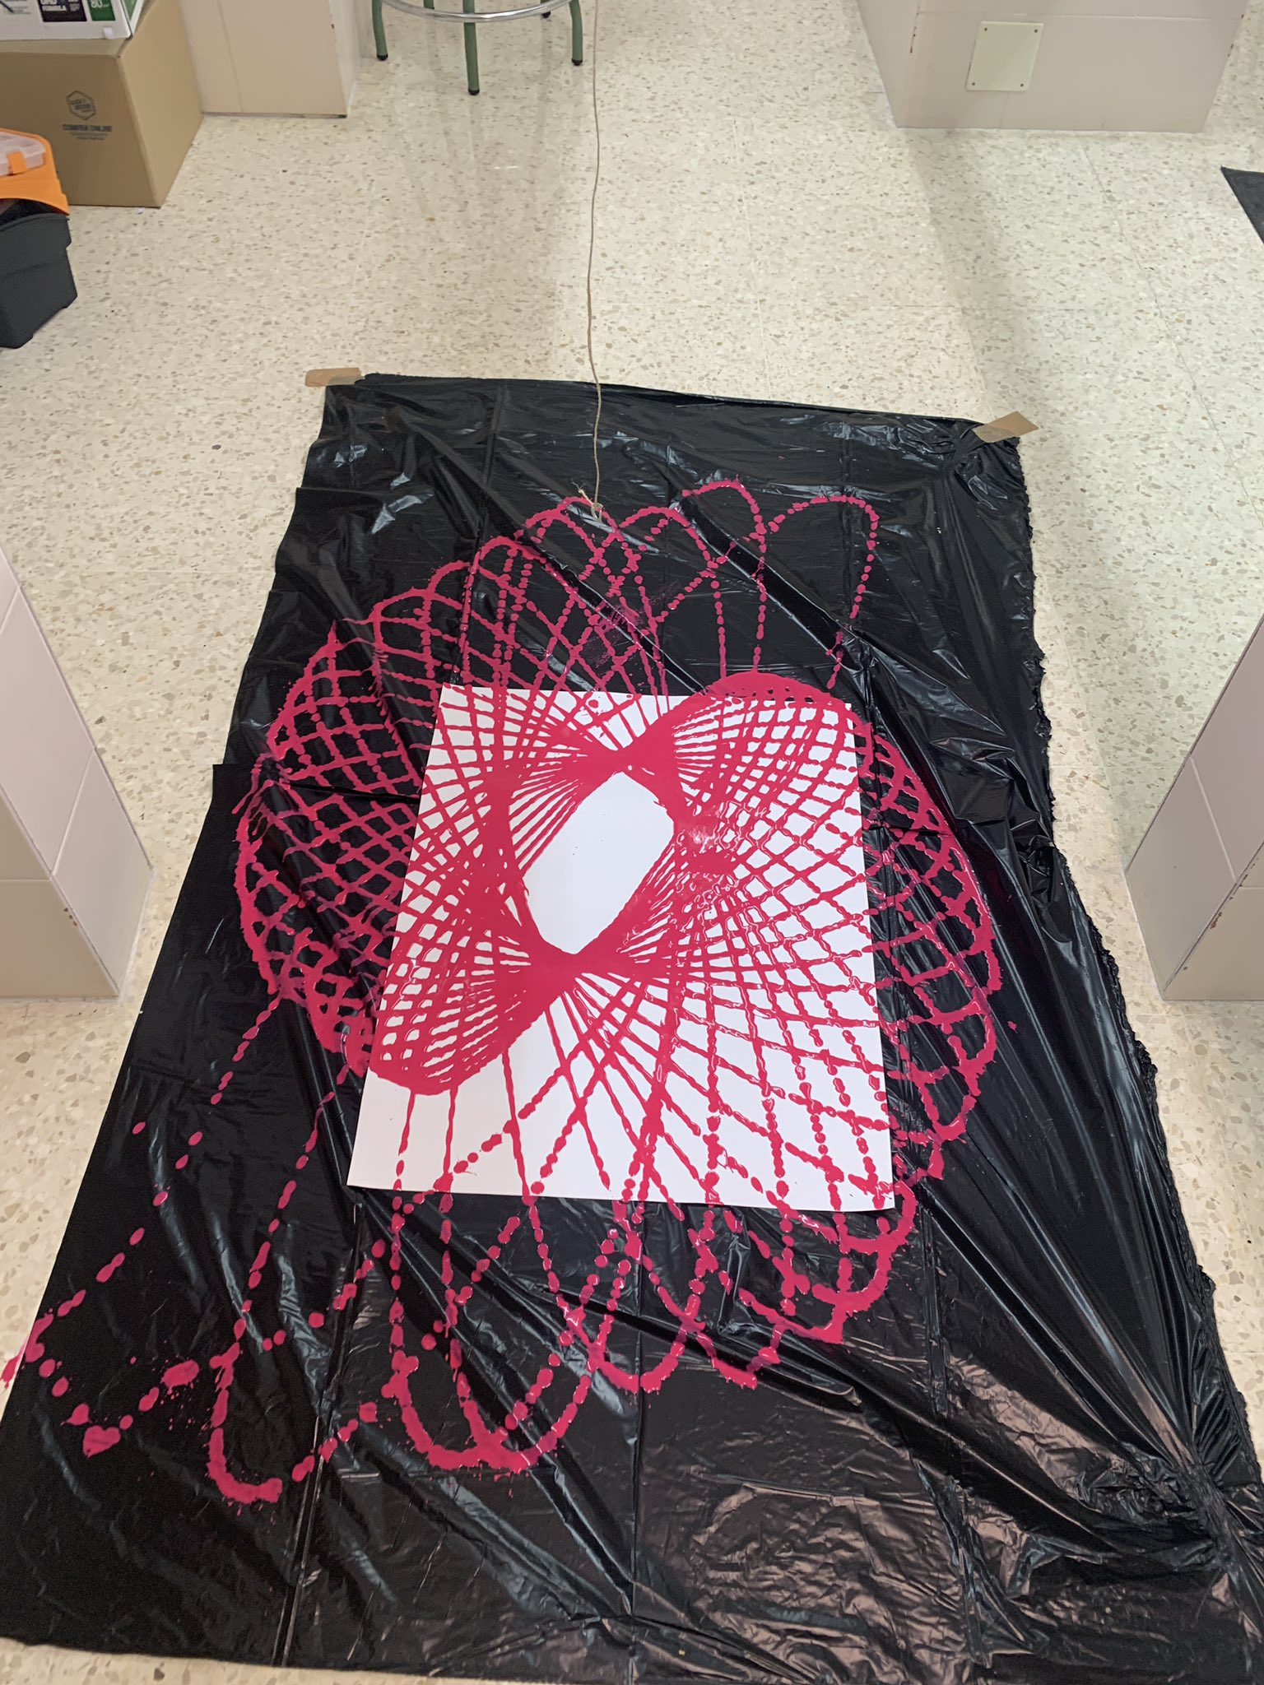

Slide 24
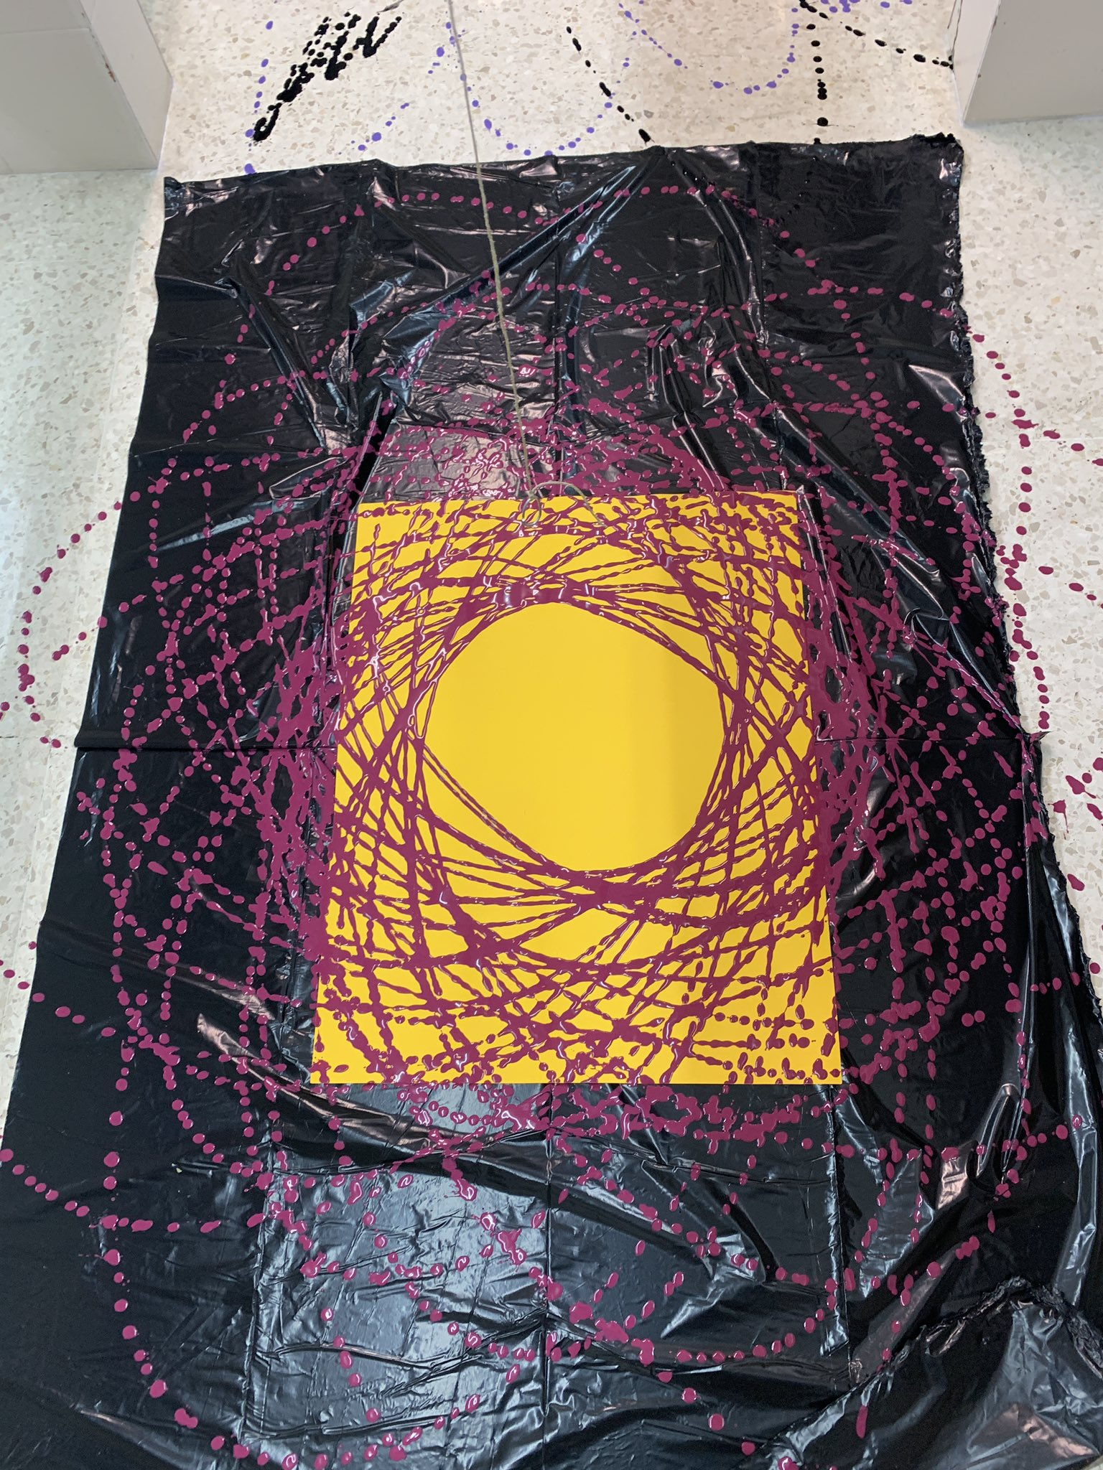
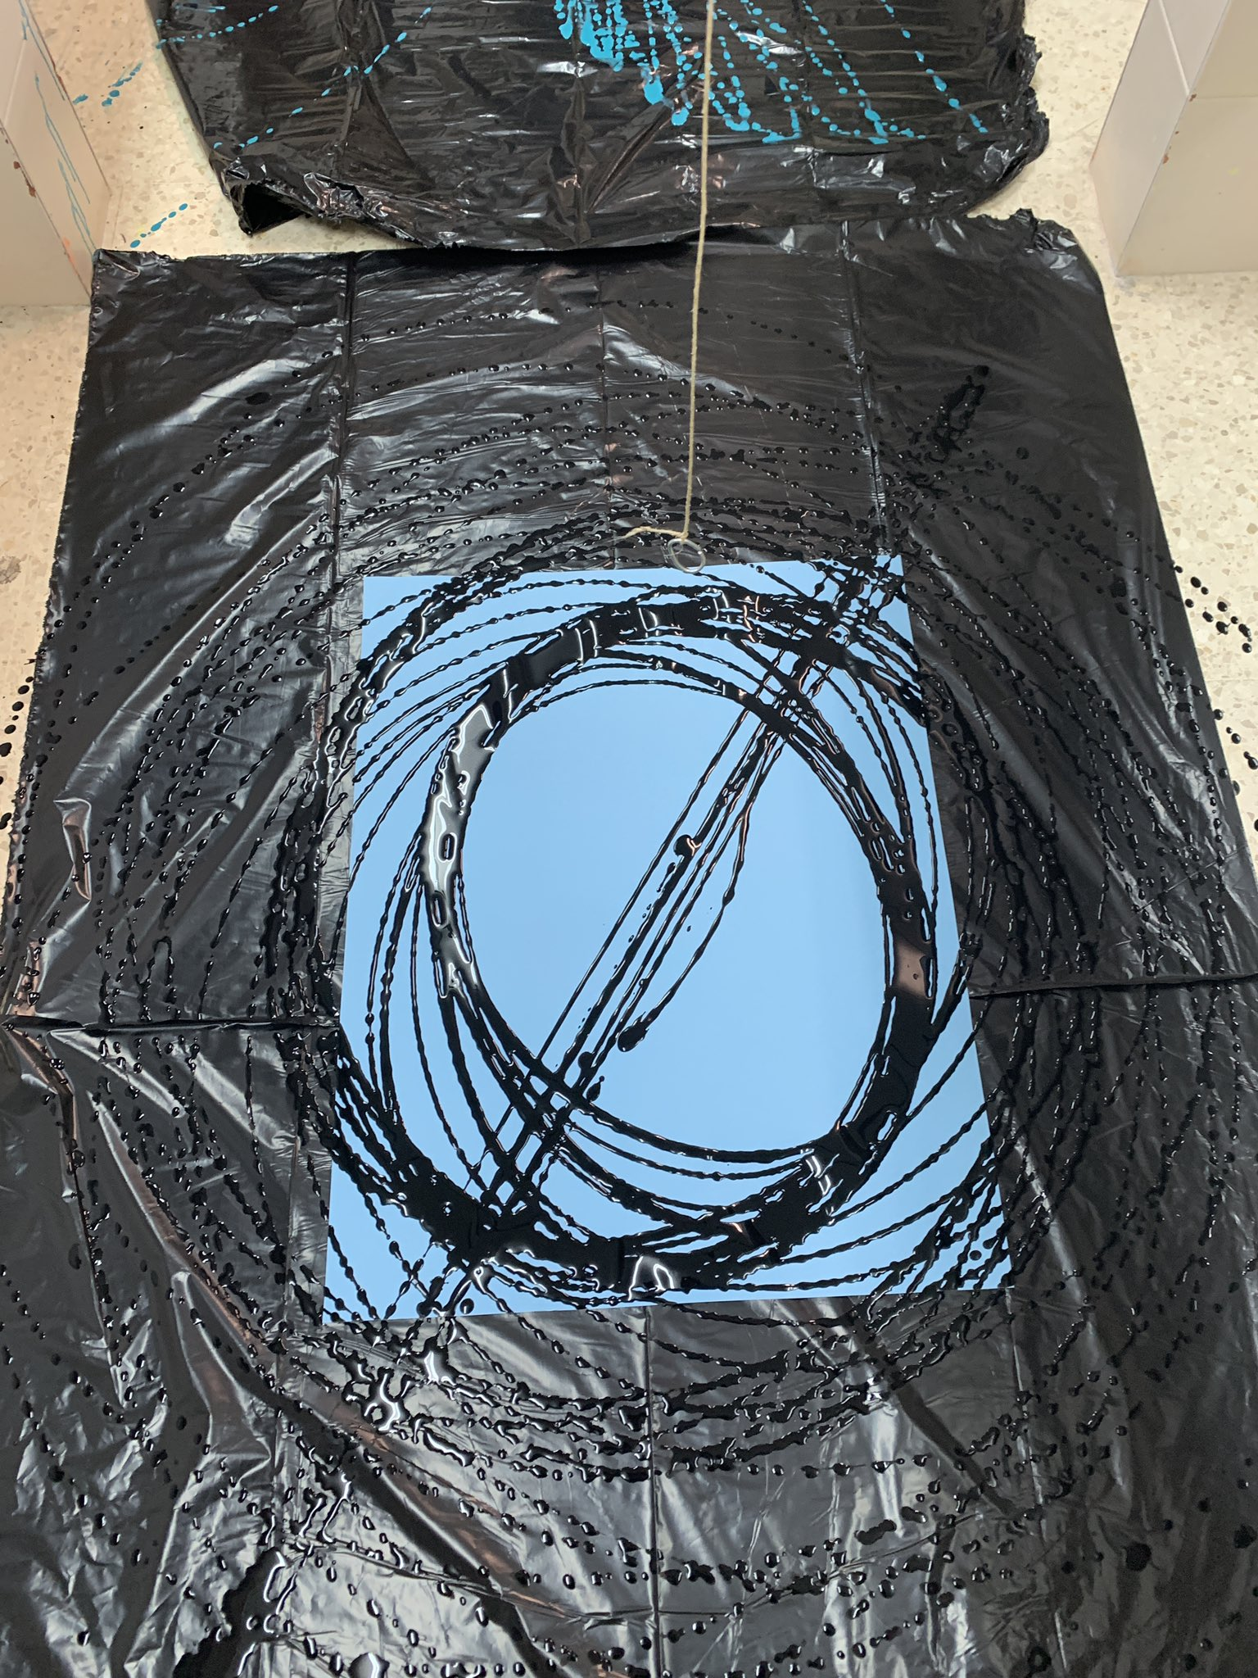

Slide 25
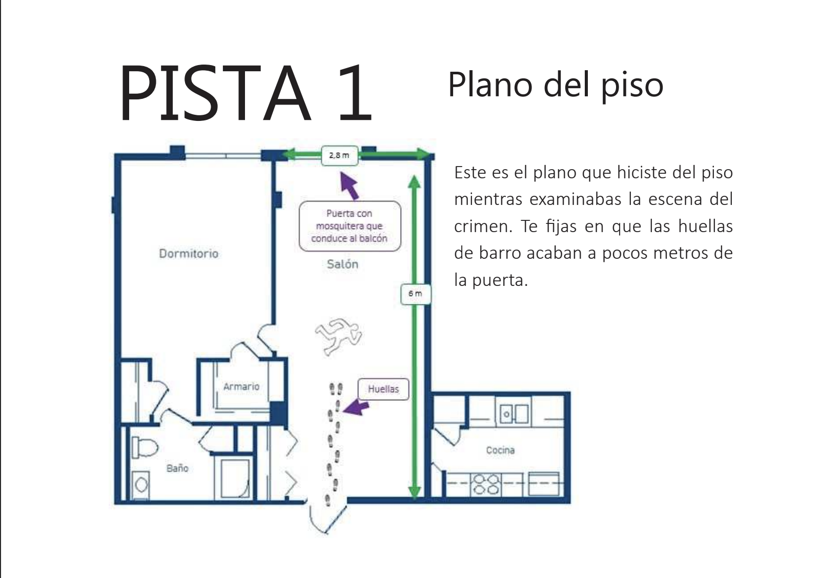
O proxectil asasino
Investiguemos ao culpable

Slide 26
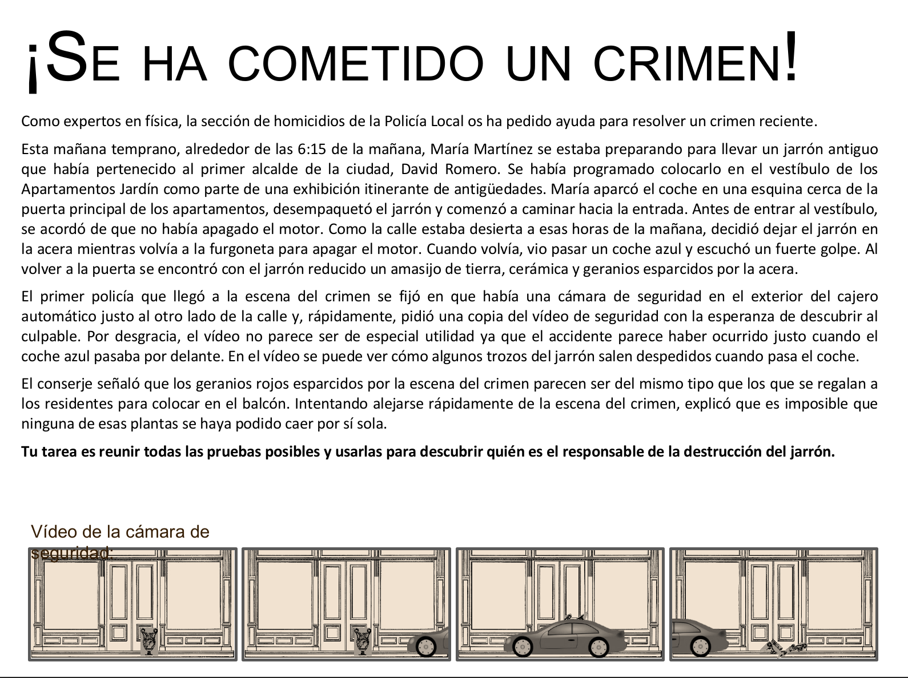
Cometeuse un crime
Que pasaría?

Slide 27
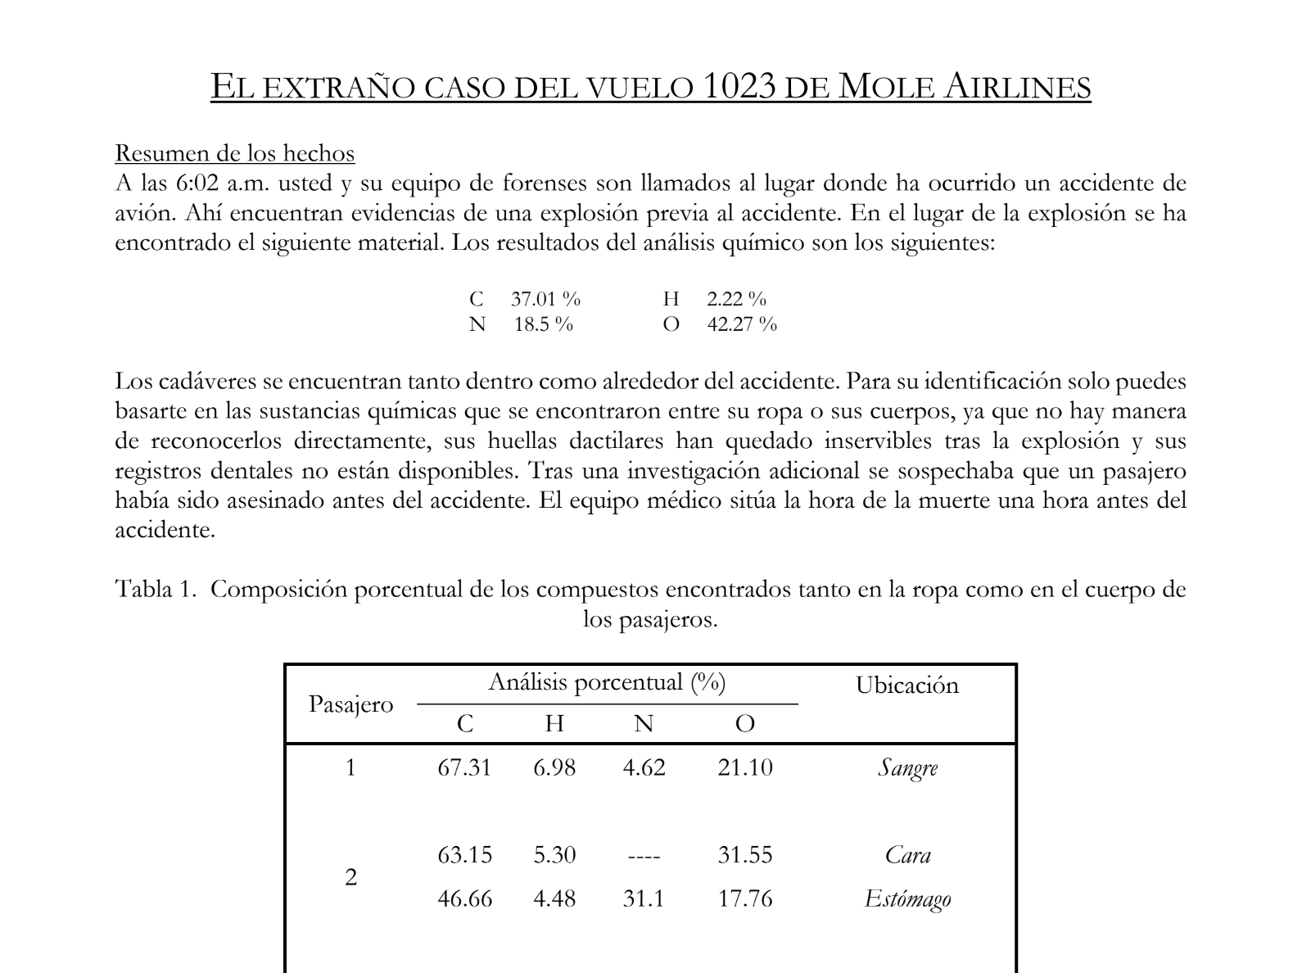
Accidente de avión
Accidente ou atentado?

Slide 28
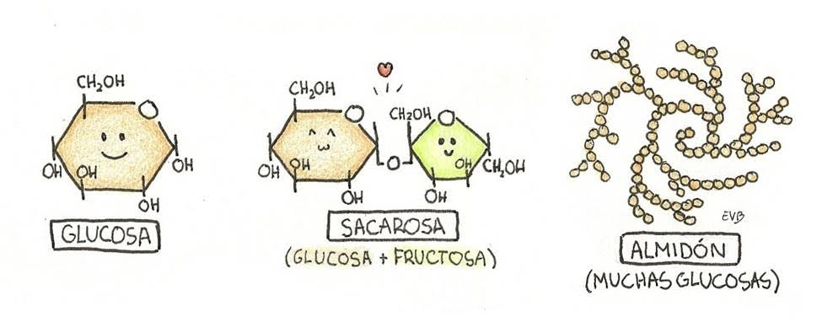
Engánannos no super?
Investiguémolo

Slide 29
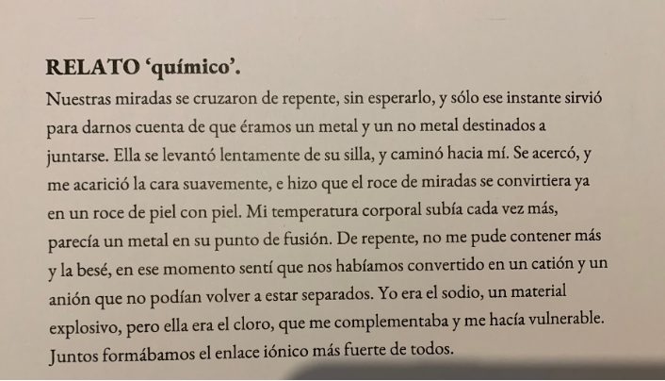
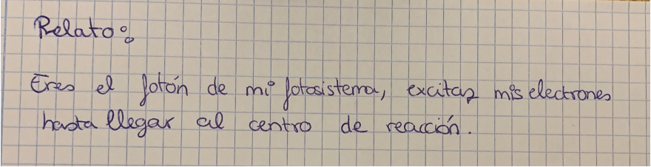
Relatos eróticos
Un modo de tratar a diversidade afectivo-sexual

Slide 30
Inclusión

Slide 31
Litofanías

Slide 32
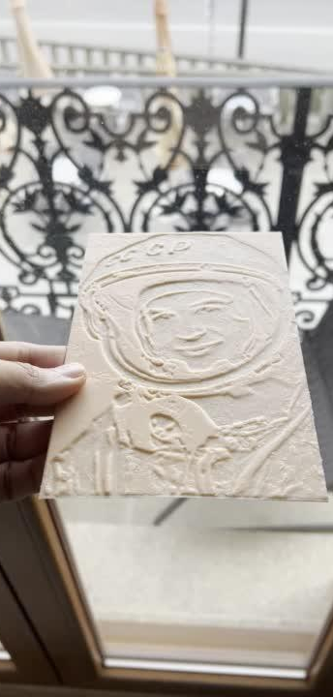
Litofanías
Fusionando arte, ciencia e inclusión.

Slide 33
Braille

Slide 34
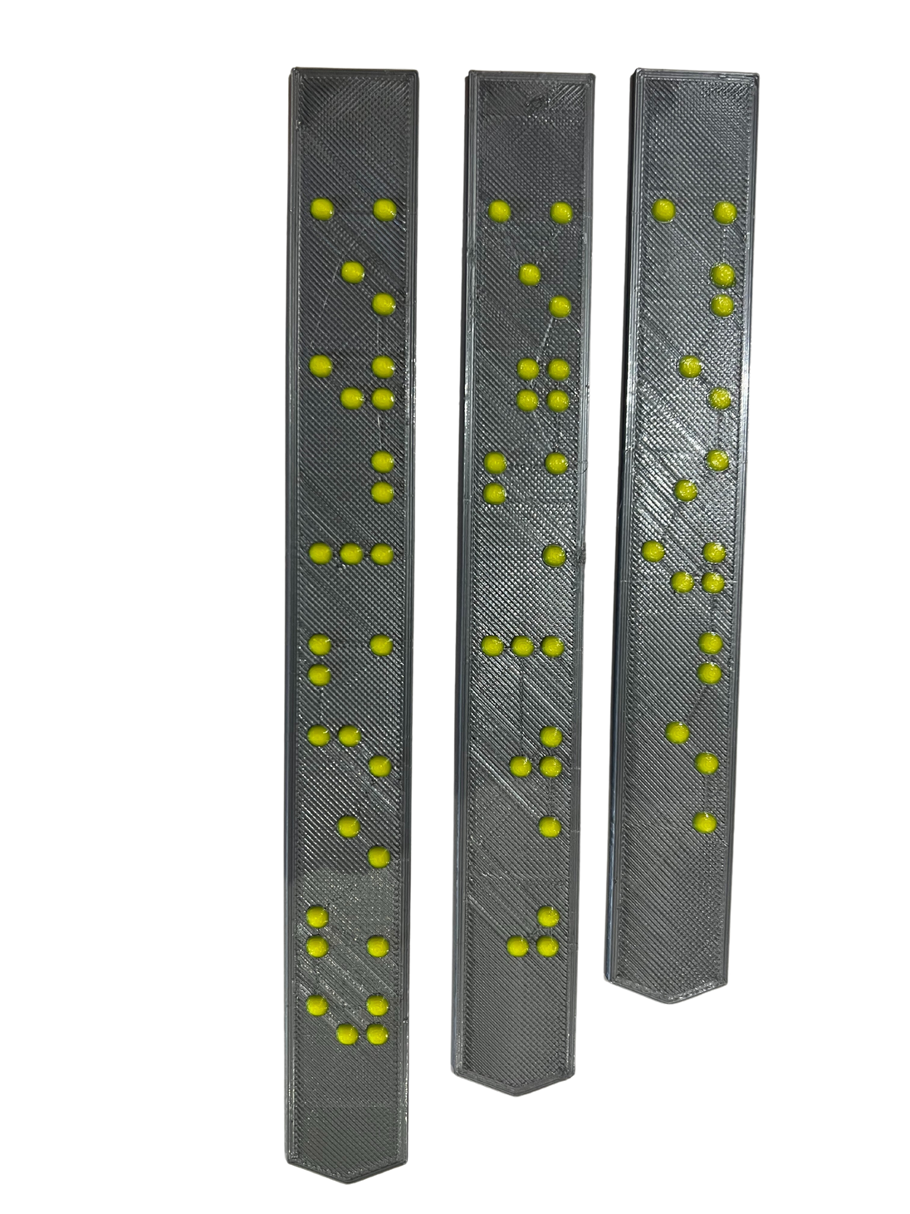
Texto en braille
Adaptemonos ás necesidades.

Slide 35
Modelado

Slide 36
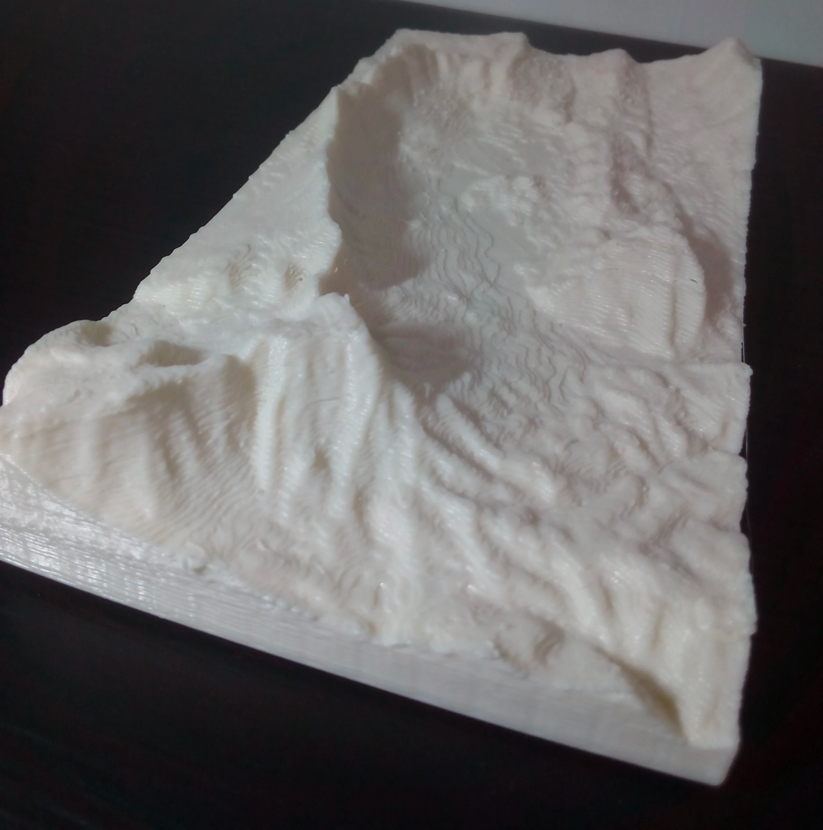
RElevo en 3D
Usemos a terceira dimensión

Slide 37
Paseos

Slide 38

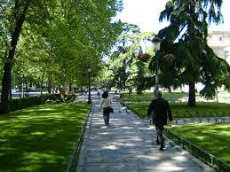
Paseos
Atendamos á diversidade

Slide 39
Próteses de mans

Slide 40

Próteses
De que serve todo se non podemos axudar?

Slide 41
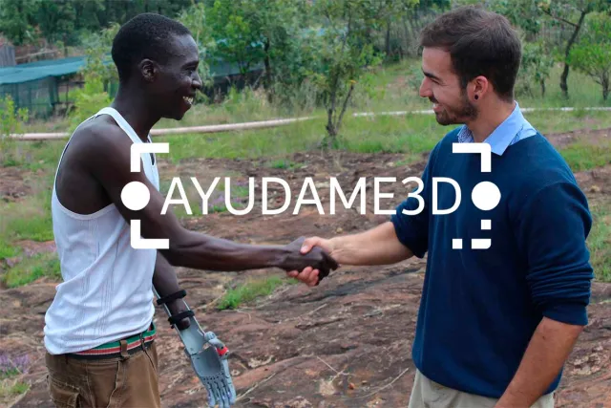

Slide 42
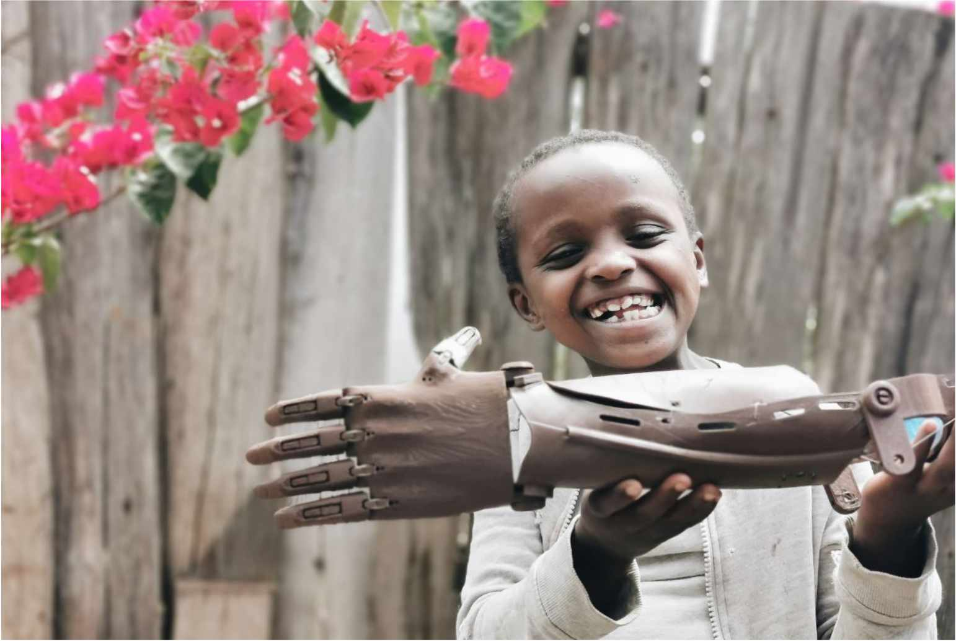

Slide 44



